Slide 1
Adolescenti ossessionati dalla popolarità online
La ricerca compulsiva dell’approvazione social sta intaccando l’autostima dei ragazzi, favorendo una diminuzione delle connessioni reali e condizionando il loro umore, fin dall’infanzia.
Prof. Francesco Cannizzaro – Specialista in Pedagogia, Bioetica e Sessuologia

Slide 2
Adolescenti ossessionati dalla popolarità online
Sono sempre più numerose le critiche che vengono rivolte alle piattaforme di social media per il loro impatto negativo sulla salute mentale degli utenti, soprattutto dei bambini e degli adolescenti.
In alcuni Paesi si stanno effettuando sperimentazioni che impediscono la visione del numero dei mi piace, finalizzate al comprendere come tutelare maggiormente i ragazzi e come prevenire l’ossessione da like.

Slide 3
Adolescenti ossessionati dalla popolarità online
Secondo i dati dell’Osservatorio Nazionale Adolescenza, rilevati su un campione di circa 12.750 studenti di scuole secondarie di primo e di secondo grado su tutto il territorio nazionale, si tratta di un problema concreto che condiziona, non solo l’emotività, ma anche i loro comportamenti.
Circa 1 adolescente su 10 decide di effettuare una dieta per apparire più bello nei selfie, già a partire dagli 11 anni di età.
La dieta da like, quella che dovrebbe portare a scattare il selfie perfetto, è un problema ancora prettamente femminile (l’80% sono ragazze).

Slide 4
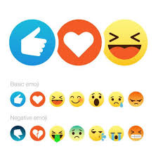
Adolescenti ossessionati dalla popolarità online
Il 45% circa del campione totale scatta anche tantissimi selfie nella stessa posa per avere la possibilità di scegliere quello migliore, ovviamente da modificare con filtri o fotoritocco, prima di essere pubblicato.
I maschi sono decisamente meno compulsivi in questo scattare innumerevoli selfie alla ricerca della perfezione, mentre alcune ragazze arrivano addirittura a farne centinaia per volta.

Slide 5
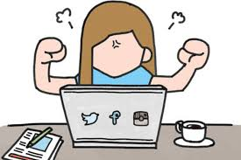
Adolescenti ossessionati dalla popolarità online
Sono quasi 3 su 10 gli adolescenti dai 14 ai 19 anni, e il 22% dagli 11 ai 13 anni, che dichiarano di avere l’ansia prima di pubblicare una foto per paura che non possa piacere, che non ottenga consensi o che venga criticata.

Slide 6
Adolescenti ossessionati dalla popolarità online
Una sorta di ansia da prestazione e di ansia da esposizione: gli altri diventano pubblico che, seppur dietro uno schermo, osserva, risponde e giudica, anche severamente.
Se pensiamo all’età così bassa e alla vulnerabilità emotiva e psichica di questi preadolescenti, si nota quanto questi dati siano preoccupanti: l’autostima di questi ragazzi dipende dall’approvazione social e, il loro umore, è condizionato dalle critiche negative o positive che ricevono.

Slide 7
Adolescenti ossessionati dalla popolarità online
Il 60% dai 14 ai 19 anni e il 65% dagli 11 ai 13 anni, in questo caso senza differenze tra maschi e femmine, dichiarano di sentirsi felici quando ricevono tanti like ai post e tanti commenti positivi.
Un condizionamento esterno che rappresenta la loro realtà e che, nel contempo, sottolinea la loro fragilità strutturale.

Slide 8
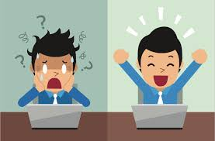
Adolescenti ossessionati dalla popolarità online
Questo meccanismo della gratificazione è lo stesso che è alla base della dipendenza. Le foto, infatti, vengono modificate per avere più like, per paura di non venire bene, perché non si piacciono e si riconoscono solo con i filtri.
Sono ragazzi che gestiscono la propria immagine, la modificano, la sfruttano, la subiscono, fino a non riconoscersi più senza filtri e a non piacersi nella vita reale.

Slide 9
Adolescenti ossessionati dalla popolarità online
L’ossessione da like non è legata solamente al numero dei mi piace, ma anche e soprattutto a chi mette il mi piace.
Il 66% degli adolescenti, infatti, controlla minuziosamente chi mette il like ai post pubblicati e anche chi guarda le loro storie.
Se tra coloro che manifestano il loro apprezzamento ci sono anche specifiche persone, l’autostima cresce in maniera proporzionale.

Slide 10
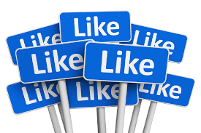
Adolescenti ossessionati dalla popolarità online
Ci sono anche 3,5 adolescenti su 100 che monitorano chi mette i like alle foto o alle storie dei loro amici, dei loro nemici e dei loro concorrenti, e l’aspetto allarmante è che entrano in questa macchina dei like già a partire dagli 11 anni di età, nonostante, non potrebbero farlo.
La maggior parte di loro, poi, lo fa con l’approvazione dei genitori che spesso e volentieri avallano le richieste dei figli senza capirne la reale pericolosità.

Slide 11
Adolescenti ossessionati dalla popolarità online
A volte sembra che navighino in balia dell’andamento dei follower, dei like e dei commenti.
Non può essere che l’emotività e l’umore siano condizionati da un numero o dalle parole di un commento, significa che a questi ragazzi mancano delle basi solide su cui poggiare la loro adolescenza.

Slide 12
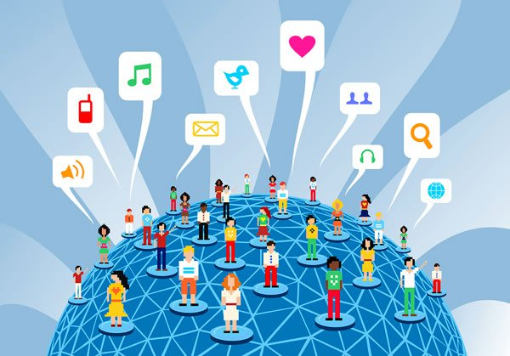
Adolescenti ossessionati dalla popolarità online
Sono esposti troppo precocemente alla vetrina dei social, a contenuti e a un network – anche adulto- che si basa su ciò che si fa vedere, sull’estetica e sul personaggio che si decide di mostrare.
Nel contempo, sono infantilizzati emotivamente, quindi fragili e, di conseguenza, condizionabili.
Molti di loro confidano che la paura di perdere i follower o i like, e che tutti gli utenti vedano questa sorta di decadenza del profilo, genera angoscia e crea quella condizione mentale per cui ci si mette a dieta, si compra il cellulare performante, si scaricano le app per modificare le foto e si studiano le pose e le luci migliori.

Slide 13
Adolescenti ossessionati dalla popolarità online
La popolarità gratifica e genera un’illusoria sicurezza personale; al contrario, commenti dispregiativi e pochi like condizionano l’umore e l’autostima in negativo.
Chi non regge più il confronto decide di chiudere il profilo e di eliminare l’ansia da social.

Slide 14
Adolescenti ossessionati dalla popolarità online
Per questo, può essere utile non vedere più il numero di like sotto ogni immagine (salvo che non si decida di condividerla), soluzione che però creerà non pochi problemi in quei ragazzi che colmano i propri vuoti con i like in quanto non potranno più vantarsi di ottenere più consensi di altri, come se il valore della persona fosse pesato in base ai numeri e non ai valori.
Il proprio profilo rischia di diventare l’unico specchio nel quale riflettere la propria persona, in un’immagine che resta distorta e in un senso di sé alterato dalla misura in “like”.

Slide 15
Adolescenti ossessionati dalla popolarità online
Per tutte le ragioni sopra elencate, prendono il via anche in Italia le sperimentazioni di Instagram che mirano a proporre un social senza like, una vera e propria rivoluzione per la piattaforma più amata dai bambini e dagli adolescenti.
Consiste nel nascondere i like sotto le immagini e i video pubblicati, con l’idea di permettere agli utenti di liberarsi della pressione psicologica indotta dalla macchina dei “mi piace”.

Slide 16
Adolescenti ossessionati dalla popolarità online
Il test non coinvolgerà tutti gli utenti di Instagram, ma solo un campione ristretto di persone; questa nuova funzionalità non rimuoverà il tasto like, semplicemente non sarà più visibile agli utenti il numero di “mi piace” ai singoli post.

Slide 17
Adolescenti ossessionati dalla popolarità online
Solo chi condividerà quell’immagine o quel video avrà accesso a tale informazione.
Non si sa ancora se questa soluzione sarà definitiva; certamente, in questo caso, si tratterebbe di un cambiamento molto significativo nel mondo dei social, non solo sotto gli aspetti legati al marketing, ma soprattutto per quanto riguarda l’impatto da un punto di vista psicologico.
FINE
Dati: Osservatorio Nazionale Adolescenza del 22/07/2019

